Slide 1

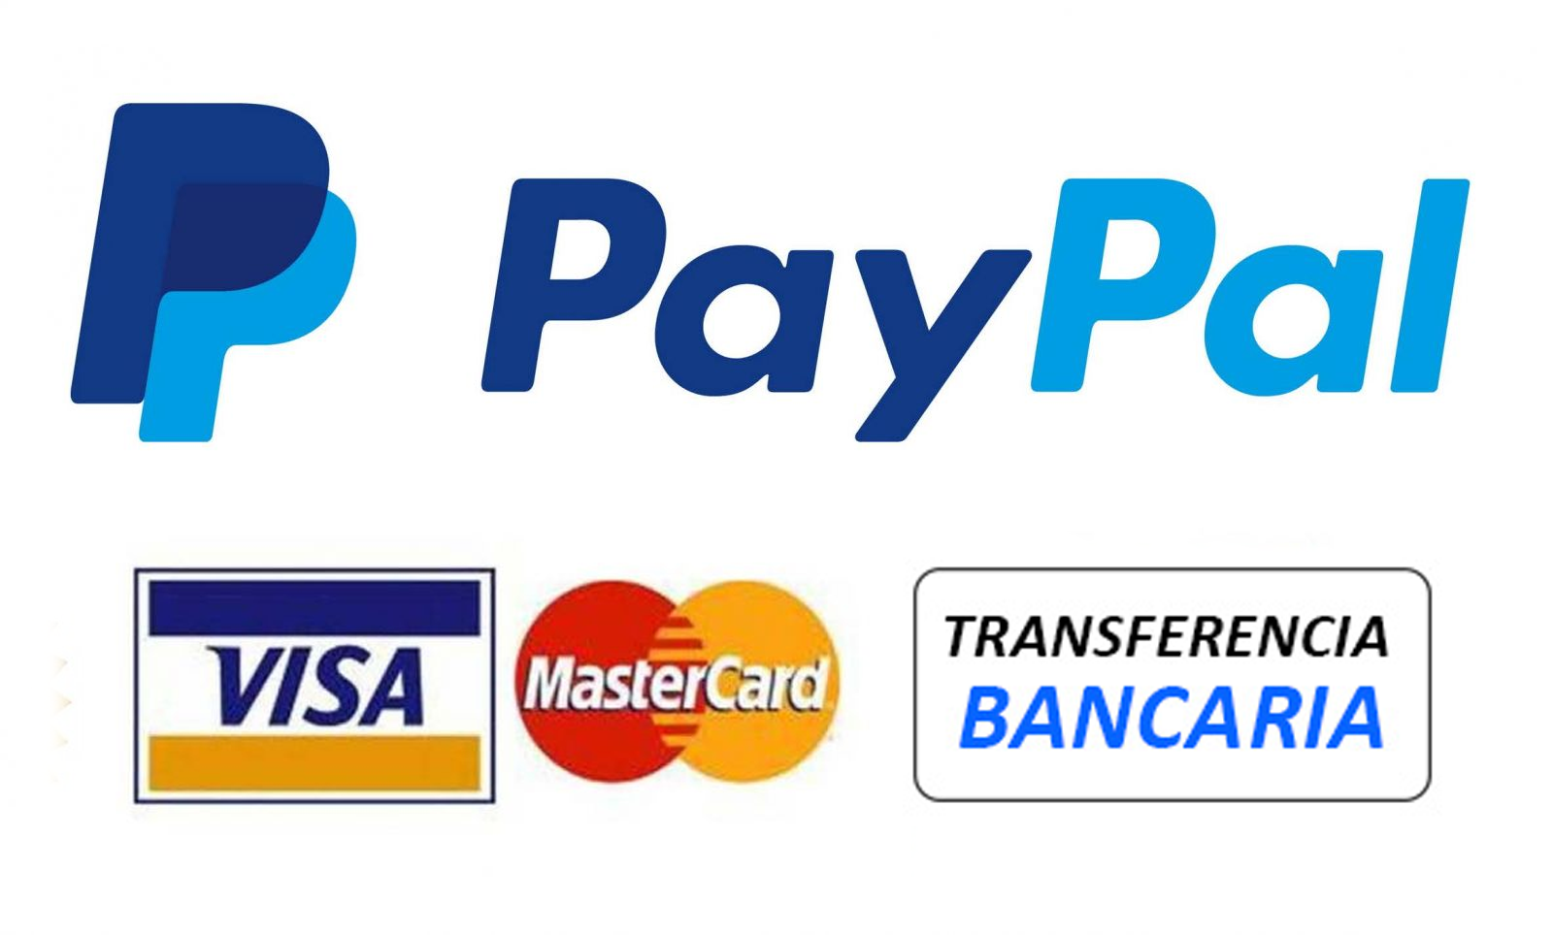
ESCUELA POLITÉCNICA NACIONAL ESCUELA DE FORMACIÓN DE TECNÓLOGOS COMERCIO ELECTRÓNICO
Formas de Pago
Integrantes:
Maldonado Luis
Peñafiel Lourdes
Rodríguez Mauricio
Sánchez Fredy

Slide 2
Formas de Pago Online
Tarjetas de Crédito
PayPal
Skrill
2Checkout
Pagos Manuales
Dinero Electrónico
Transferencias y Depósitos Online

Slide 3
1.1.1 TARJETAS DE CRÉDITO
Ofrecen formas de pagos electrónicas a través de tarjetas de crédito/débito.
Se puede conectar una tienda en línea con estas plataformas de pago.
Se necesita normalmente la conexión con dos plataformas distintas:
Una conexión para Visa/Mastercard.
Una conexión para Diners (Payclub).
Existen Quejas en el Ecuador:
La integración no es fácil.
Solo ofrecen botones de pago para Mastercard y Visa que se pueden integrar a una tienda online.
Durante el eCommerce Day 2016 en Quito se criticó que los bancos en el Ecuador cobran más intereses para pagos a través de tarjetas de crédito que en Perú y Colombia.

Slide 4
1.1.2 PAYPAL
Sistema de pago electrónico seguro con él se ahorra en comisiones, respecto a cheques o transferencias.
PayPal es una billetera virtual que podrás utilizar para realizar tus pagos a través de Internet sin necesidad de introducir tus datos bancarios en cada plataforma.
Paypal no está regulada por lo que no forma parte del sistema bancario ni está sujeto a un órgano controlador.
Está disponible en más de 50 países incluyendo a Ecuador.
Para utilizar Paypal como método de pago basta con abrirse una cuenta en la página de la empresa.
Es gratis y no lleva más de unos minutos.
Al registrarte, Paypal te pedirá que elijas una forma de pago, cuenta bancaria o tarjeta.
Deberás introducir los datos de una u otra antes de empezar a mover el dinero online.
Paypal cuenta con un sistema de encriptación automático que asegura la información confidencial.

Slide 5
1.1.3 SKRILL
Antes conocida como Moneybookers
Es un sistema de pago electrónico con sede en Londres (Reino Unido) que permite realizar pagos y transferencias a través de internet y que está enfocada a usuarios que llevan a cabo transferencias de efectivo de carácter internacional y de bajo costo.
Tu dinero vale más con Skrill
Un método ideal para usuarios que llevan a cabo pagos o transferencias de dinero de bajo importe sobre todo en el caso de las casas de apuestas, ya que muchos de estos portales premian la fidelidad de sus clientes regalándoles un pequeño porcentaje de dinero extra en base a los ingresos realizados con Skrill.

Slide 6
1.1.4 2CHECKOUT
En Ecuador trabaja como una pasarela de pagos, permite realizar ventas por Internet y aceptar tarjetas de crédito Visa, MasterCard, AMEX, Discover, PayPal, Diner’s Club, JCB y tarjetas de Débito (en los E.U.) en Ecuador.
2CO le brinda una interfaz de transacciones adaptable, interacción de atención al cliente de niveles múltiples y un sistema de sondeo de satisfacción que es completamente voluntario.
Sólo tiene que ingresar sus productos o servicios a una base de datos y agregar los botones o vínculos que se creen automáticamente para su sitio.
Cuando los compradores hacen clic en los vínculos para pagar, 2CO gestiona la venta en un entorno seguro, lo contrata como proveedor para concretar la venta y deposita el pago de la venta en su cuenta. ¡Es así de fácil!

Slide 7
1.1.5 PAGOS MANUALES
Se puede hacer un formulario en el sitio de comercio electrónico donde los clientes al final de proceso de 2Checkout pueden enviar sus datos personales y su número de tarjeta de crédito a través de este formulario podremos enviar la confirmación de compra.
Es un correo electrónico que se manda. La tienda online tiene que pedir el dinero de la emisora de la tarjeta de crédito.
No es muy segura y un tanto no muy confiable por el hecho de que son pasos muy sencillo y solicita datos personales.

Slide 8
1.1.6 DINERO ELECTRONICO
Es un medio de pago electrónico, implementado por el Banco Central del Ecuador, cuyo respaldo es el dinero físico.
Quien desee acceder a este sistema debe abrir una cuenta de efectivo desde mi celular (dinero electrónico), a través de su teléfono móvil.
Ventajas del Efectivo desde mi celular (dinero electrónico).
Es un sistema rápido y seguro.
Las transacciones están protegidas por claves personales.
Se conoce con claridad el origen y el destino de los recursos.
La transacción no consume el saldo de llamadas ni mensajes SMS de su celular.
No es necesario tener un teléfono inteligente.

Slide 9
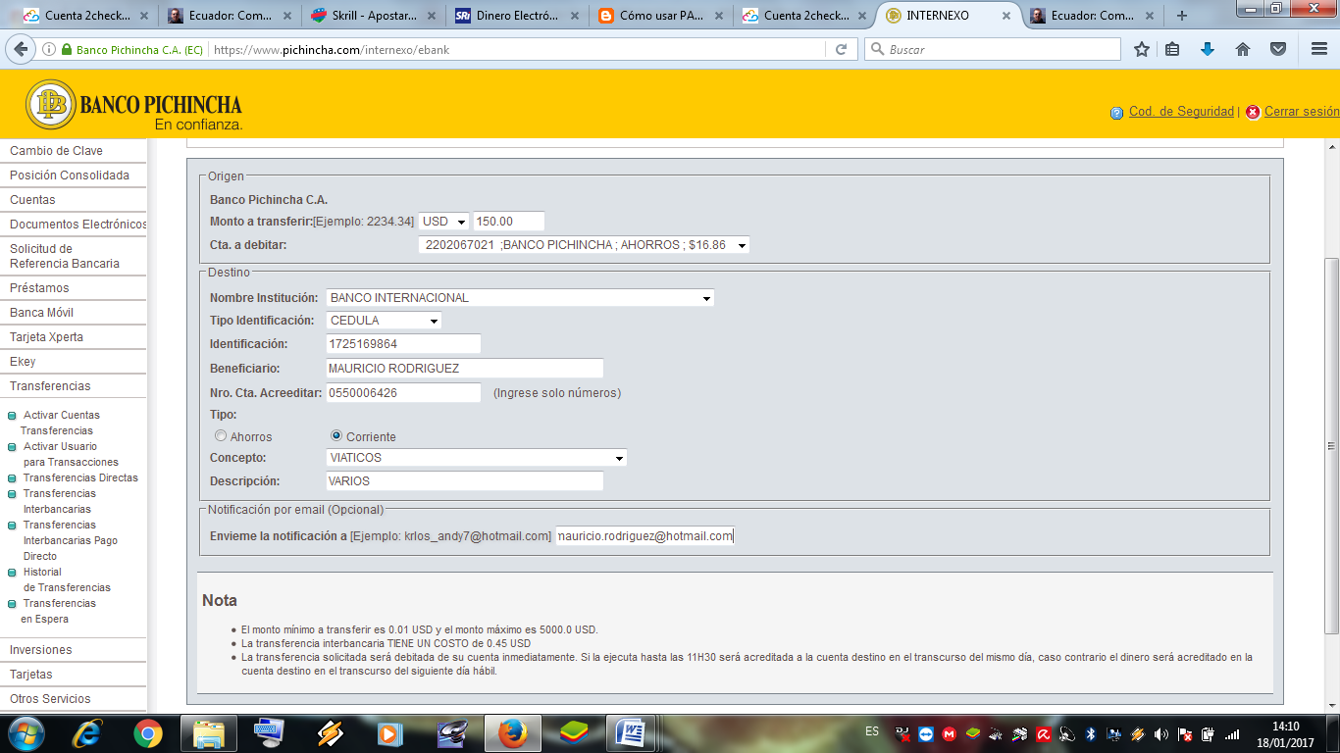
1.1.7 TRANSFERENCIAS Y DEPOSITOS ONLINE
Esta manera de pago es uno de los mas sencillos de realizarlos si desde la comodidad de tu hogar hablamos puesto que tan solo en el portal del banco al cual estas afiliado te despliega de manera rápida datos como:
Desventajas:
En lo que respecta a envíos a domicilio la demora es de 24 a 48 horas por este medio.
En casos no existe el producto comprado y el envió se retrasa unas 24 a 48horas.
No siempre sabemos la veracidad de la persona a quien depositamos.

